Slide 1
اهمیت رعایت بهداشت دستها
در کنترل عفونتهای بیمارستانی

Slide 2
Why ??

Slide 3
عفونت بیمارستانی عفونتی است که حداقل 48 تا 72 ساعت بعد از پذیرش بیمار در بیمارستان ایجاد شود.

Slide 4
میزان بروز عفونتهای بیمارستانی در کشورهای توسعه یافته 5-10 درصد و در کشورهای در حال توسعه بالای 25 درصد است . میزان صدمه اقتصادی ناشی از آن حدود سالانه 8 میلیارد دلار در یک کشور با در آمد متوسط است.

Slide 5
با رعایت اصول بهداشت دست در بیمارستانها تا 80 درصد از آمار عفونتهای بیمارستانی کاسته می شود.

Slide 6
WHEN ??

Slide 9
WHEN ?
چه موقع دستهایمان را با آب و صابون بشوئیم
1- درصورت رویت آلودگی واضح دستها با مواد پروتئینی یا کثیفی دستها.
2- قبل از غذا خوردن.
3- بعد از رفتن به دستشویی.
4- در صورت شک مواجهه با باسیل آنتراکس یا هر باکتری اسپورزا.
5- پس از هر 5 یا 6 بار الکل راب کردن یکبار شستشوی دست مفید است.

Slide 10
WHEN ?
چه موقع دستهایمان را با محلول الکلی ضدعفونی کنیم
1- قبل و بعد از تماس با پوست سالم بیمار (1) و (2)
2- قبل و بعد از تماس با مایعات یا ترشحات بدن ، مخاطات ، پوست آسیب دیده یا پانسمان زخم به شرط عدم آلودگی قابل رویت دست (3)
3- حین مراقبت از بیمار در صورت حرکت دست از قسمت آلوده بدن به قسمت تمیز
4- بعد از تماس با وسایل بلافاصله در مجاورت با تخت بیمار (5)
5- قبل از کارگزاری سوند ادارای یا کاتتر وریدی محیطی (2)
6- قبل و بعد از پوشیدن دستکش(3)

Slide 11
پخش فیلم آگاه سازی برای همراهان بیمار در مورد اهمیت رعایت بهداشت دست، در بیمارستانهای امریکا استاندارد های بهداشت دست را تا دو برابر بهبود بخشید

Slide 12
HOW ??

Slide 13
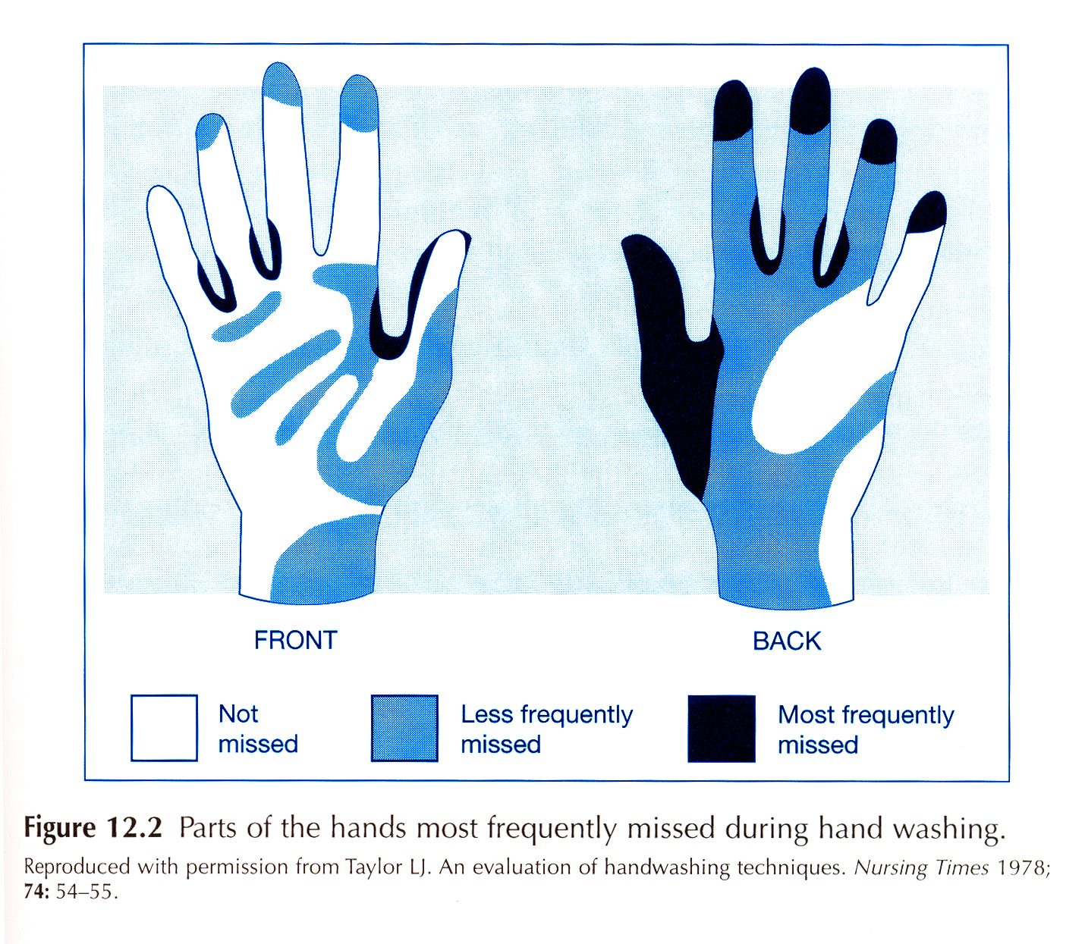

Slide 16
پخش فیلم HandWash & HandRub

